Slide 1
MEMORII SEMICONDUCTOARE

Slide 2
Memorii semiconductoare
Circuitele de memorie se bazează pe celula de memorare definită ca un dispozitiv care înmagazinează (memorează) un bit de informaţie.
O aranjare logică a celulelor de memorare, de obicei sub forma unei matrici bidimensionale, duce la conceptul de circuit de memorie.
Circuitele de memorie sunt realizate sub forma circuitelor integrate cuprinzand:
  matricea de celule de memorare
  decodificatoare pentru adresarea fiecărei celule
  circuite amplificatoare pentru liniile de informaţie citită sau înscrisă în fiecare celulă
  circuite pentru controlul operaţiilor efectuate asupra celulelor de memorare

Slide 3
Se împart în două mari categorii:
  Volatile, care mentin informatia doar atat timp cat sunt alimentate
    memorii cu citire-scriere (RAM Random-Access Memory), permit operaţiile de citire/scriere asupra oricărei celule de memorie, accesate similar, indiferent de poziţia sa în matrice; pot fi clasificate in:
      statice (SRAM Static Random Access Memory)
      dinamice (DRAM Dynamic Random Access Memory )
    adresabile prin continut (CAM Content-Addressable Memory)
  Nevolatile, care mentin informatia si dupa oprirea alimentarii
    memorii doar cu citire (ROM Read-Only Memory), al căror conţinut nu poate fi modificat printr-un proces uzual de citire/scriere; clasificate astfel:
      permanente (ROM Read-Only Memory)
      programabile (PROM Programmable Read-Only Memory)
      reprogramabile (REPROM REProgrammable Read-Only Memory)
        ştergere pe bază de raze X (UVEPROM Ultraviolet Erasable Programmable Read-Only Memory)
        ştergere electrică (EEPROM Electrically Erasable Programmable Read-Only Memory)

Slide 4
Memorii cu acces aleator (RAM)
Pentru fiecare circuit integrat de memorie RAM sunt date în catalog diagramele de timp ce specifică anumite intervale temporale strict necesare desfăşurării corecte a operaţiilor asupra celulelor de memorie (read and write cycle timings)
ciclul de citire
ciclul de scriere

Slide 5
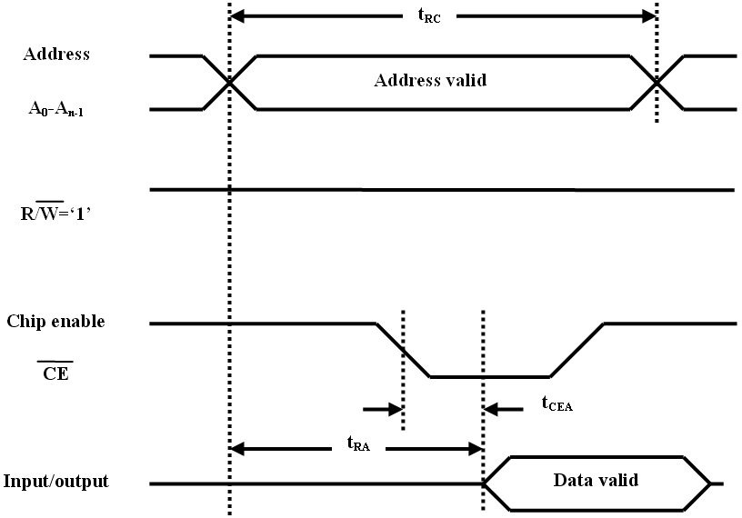
Ciclul de citire
Informaţia de adresare trebuie să fie prima stabilită, deci liniile de adrese sunt primele activate
Informaţia de adresare trebuie să fie validă un timp t_{RC} (timp al ciclului de citire)
După un timp relativ scurt de la stabilizarea liniilor de adrese, trebuie activat semnalul de permisiune (de selecţie a circuitului) CE-
La un timp notat t_{CEA} de la activarea circuitului, datele citite sunt disponibile la pinii de date ai circuitului
Un parametru mai sugestiv este t_{RA}, timpul de acces la citire, care dă intervalul de timp necesar de la stabilirea adresei până la obţinerea datelor pe liniile de date

Slide 6
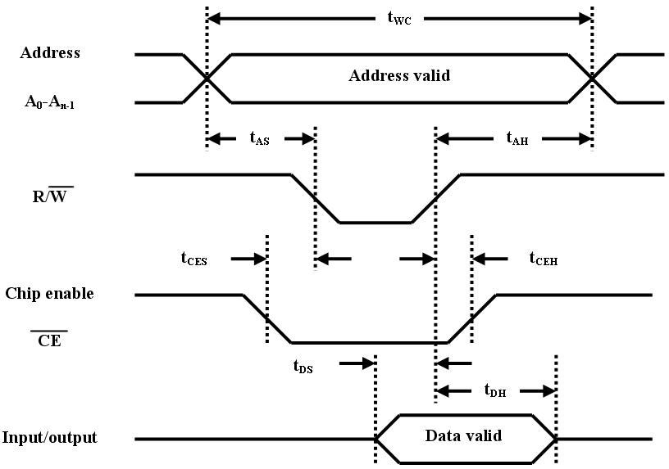
Ciclul de scriere
Liniile de adrese sunt primele valide şi trebuiesc menţinute corect un interval t_{WC} asociat ciclului de scriere
După generarea semnalului de activare circuit CE-, la un timp t_{CES}, se generează semnalul R/W- de comandă a scrierii; acesta este întârziat faţă de activarea adreselor, cu timpul de set-up t_{AS}, timp necesar setării corecte a liniilor de adrese
Tot o valoare de set-up, t_{DS}, caracterizează diferenţa dintre începutul setării datelor pe liniile de date şi dezactivarea semnalului de scriere

Slide 7
Depinzând de viteza circuitului şi fiind tipice pentru diverse tehnologii (în catalog specificate prin valori de minim), sunt:
Valoarea necesară menţinerii datelor de înscris în memorie, pentru a fi siguri de înscrierea corectă, dată de timpul de reţinere a datelor (hold-up) notat t_{DH}
Timpul de reţinere al semnalului de permisiune CE- după dezactivarea semnalului de scriere, notat t_{CEH}
Timpul de reţinere al adreselor t_{AH}, calculat tot de la dezactivarea semnalului de scriere

Slide 8
Pentru circuitele DRAM semnalul de selecţie circuit CE (Chip Enable) este înlocuit de două semnale de permisiune pentru accesul la liniile matricii de celule (semnalul RAS - Row Access Strobe) şi respectiv la coloanele matricii (semnalul CAS - Coloumn Access Strobe), semnale ce sunt folosite si pentru logica de reîmprospătare a informaţiei
Circuitele DRAM necesită un ciclu suplimentar de reîmprospătare
Avantajul circuitelor DRAM este capacitatea mare de integrare in detrimentul timpului de acces marit. Circuitele SRAM prezinta un timp de acces mic insa capacitatea de integrare este redusa.
Un modul tipic de memorie, întâlnit în orice sistem numeric, este organizat ca un tablou de circuite LSI, pentru a se obţine capacitatea dorită de memorare (exprimată în numar de biţi, număr calculat ca numărul de cuvinte de memorie înmulţit cu numărul de biţi ai unui cuvânt de memorie; se foloseşte tradiţional exprimarea capacităţii de memorare şi în număr de octeţi). Celulele de memorie conectate la aceeaşi linie de selecţie de adresă constituie un cuvânt de memorie. Lungimea cuvântului de memorie variază, dar de obicei este multiplu de octet (byte). Pe lânga adresare, este nevoie de scrierea/citirea informaţiei în/din memorie. Aceste trei elemente: celula de memorie, adresarea şi citirea/scrierea, determină configuraţia celulei de memorie.

Slide 9
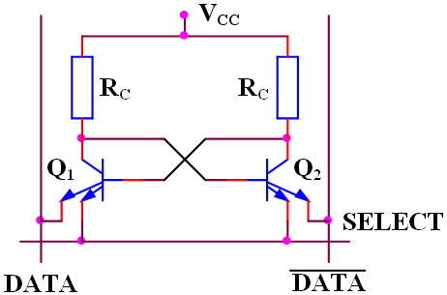
Celula de memorie SRAM bipolară
Bistabil format cu tranzistoare cu dublu emitor. Unul dintre emitoarele fiecărui tranzistor este legat la una dintre liniile complementare de date Data sau ¬Data, iar celălalt emitor al fiecărui tranzistor este conectat la linia comună de selecţie (SELECT) a cuvântului de memorie.
Celula este citită prin emiterea de semnal ridicat pe intrarea SELECT, care permite transmiterea curentului prin emitor la linia respectivă DATA sau ¬DATA, după care tranzistor conduce, curent care este sesizat de un amplificator.
Scrierea este realizată prin emiterea unui semnal ridicat pe linia SELECT şi forţarea unei linii de date (DATA sau ¬DATA) la nivel coborât, pentru a forţa intrarea în conducţie a tranzistorului conectat la linia respectiva.
Când o celulă nu este selectată, linia SELECT este la nivel coborât şi absoarbe curentul celulei de memorie. În aceste condiţii liniile DATA şi ¬DATA nu prezintă scurgere de curent şi astfel amplificatoarele nu sesizează nici un semnal. Similar, când starea binară a liniilor DATA şi ¬DATA este schimbată şi linia SELECT nu este schimbată la nivel ridicat, informaţia în celula de memorie ramâne neschimbată.
Timpul de acces depinde de curentul disponibil şi de rezistenţa de încărcare R_{C}.

Slide 10
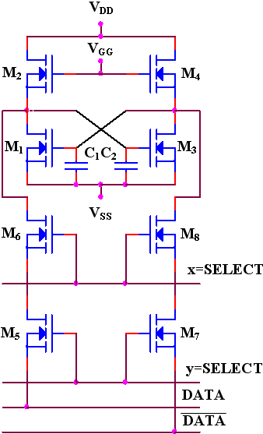
Celula de memorie SRAM NMOS
Bistabil realizat cu tranzistoarele M₁ şi M₃ având ca rezistenţe de sarcină tranzistoarele M₂ şi M₄. Se folosesc linii SELECT pentru selecţie pe orizontală şi verticală în cadrul matricii de celule de memorie, selecţia fiind făcută prin coincidenţă. Liniile DATA şi ¬DATA sunt folosite pentru realizarea citirii şi scrierii în celula de memorie.
Puterea disipată poate fi redusă prin temporizarea alimentării V_{GG} pentru tranzistoarele de sarcină. Când această tensiune lipseşte, tranzistoarele T₂ şi T₄, prezentând o impedanţă mare, fac ca informaţia din celulă să fie menţinută pe capacităţile parazite ale tranzistoarelor M₁ şi M₃.
Caracteristica acestor circuite dinamice este necesitatea reîmprospătării informaţiei, datorită descărcării în timp a condensatoarelor. Pentru aceasta, din timp în timp se reconectează V_{GG}, activând tranzistoarele M₂ şi M₄.
Celula este citită prin emiterea de semnal ridicat pe intrarile SELECT care deschid tranzistoarele M₅, M₆, M₇ si M₈ fapt care permite citirea celulei de memorie.
Scrierea este realizată prin emiterea de semnal ridicat pe intrarile SELECT care deschid tranzistoarele M₅, M₆, M₇ si M₈ fapt care permite inscrierea celulei de memorie.

Slide 11
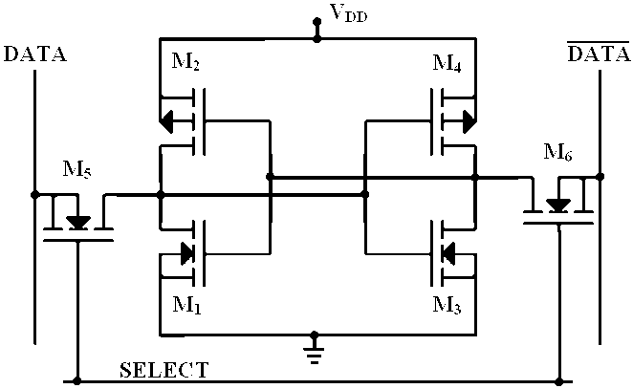
Celula de memorie SRAM CMOS
Bistabil realizat cu tranzistoarele M₁, M₂, M₃ şi M₄. Se foloseste linia SELECT pentru selecţie. Liniile DATA şi ¬DATA sunt folosite pentru realizarea citirii şi scrierii în celula de memorie.
Celula este citită prin emiterea de semnal ridicat pe intrarea SELECT care deschide tranzistoarele M₅ si M₆ fapt care permite citirea celulei de memorie.
Scrierea este realizată prin emiterea de semnal ridicat pe intrarea SELECT care deschide tranzistoarele M₅ si M₆ fapt care permite inscrierea celulei de memorie.

Slide 12
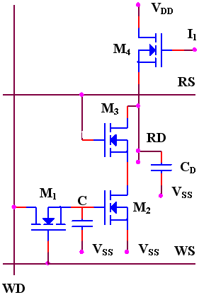
Celula de memorie DRAM MOS cu trei tranzistori
Ciclul de citire: iniţial capacitatea C_{D} de pe linia de date citite R_{D}, este preîncărcată la un potenţial aproximativ V_{DD} (prin tranzistorul M₄ şi intrarea I); linia de selecţie citire RS, este activată; dacă potenţialul pe capacitatea C a fost iniţial deasupra pragului de conducţie, tranzistoarele M₂ şi M₃, ce formează o poartă ŞI-NU, vor conduce, descărcând capacitatea C_{D} către potentialul V_{SS}; dacă capacitatea C era iniţial sub pragul de conducţie, atunci potenţialul lui C_{D} rămâne neschimbat; in acest fel, linia RD va obţine informaţia complementară celei memorate de condensatorul C, ea fiind sesizată de un amplificator
Ciclul de scriere: se activeaza linia de selecţie scriere WS, care transferă nivelul logic de pe linia date înscrise WD, pe condensatorul C
Ciclul de reîmprospătare: citirea periodică a conţinutului celulei, amplificarea informaţiei de pe linia RD, complementarea ei şi reînscrierea în celulă

Slide 13
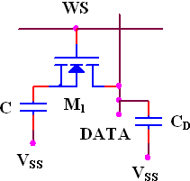
Celula de memorie DRAM MOS cu un tranzistor
Ciclul de citire: după activarea liniei WS (selecţie cuvânt), sarcina de pe condensatorul C modifică potenţialul pe linia DATA, acesta fiind sesizat de un amplificator
Ciclul de scriere: în condiţiile activării liniei WS, condensatorul C se va încărca de la potenţialul liniei DATA, prin tranzistorul M₁
Operaţia de citire este distructivă, celula trebuind să fie reîncărcată după fiecare ciclu de citire. Aceasta implică timpi adiţionali şi circuite de amplificare suplimentare.

Slide 14
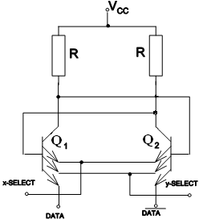
Organizarea circuitului integrat de memorie
Blocuri funcţionale:
  circuite de decodificare a adreselor pentru selectarea celulei; uzual se foloseşte adresarea celulei pe baza coincidenţei selecţiei pe orizontală şi verticală în cadrul matricei de celule; o schemă posibilă de implementare a selecţiei în cadrul celulei este prezentata de figura alaturata
  un semnal de selecţie a circuitului integrat (chip select), ce activează circuitele interne de adresare şi de citire/scriere
  amplificatoare pentru scriere
  amplificatoare pentru citire
  circuite tampon pentru ieşiri, de tip open-collector sau cu trei stări, pentru posibilitatea interconectării circuitelor
  pentru celulele MOS dinamice se prevede suplimentar circuitul de reîmprospatare
Mai multe celule de memorie sunt aranjate într-o matrice, realizând astfel un cip de memorie. Limitările numărului de pini ai circuitului integrat fac ca un circuit integrat să poată conţine multe cuvinte de memorie, dar cuvântul să aibă relativ puţini biţi.

Slide 15
CAM Introducere
dispozitive de cautare hardware; pe liniile de date se introduce cuvantul pentru care se face cautarea, memoria furnizand adresa locatiei care contine cuvantul respectiv
constructie:
  memorie RAM
  circuite de comparare
aplicabilitate:
  echipamente pentru retele de calculatoare
  cache procesoare
  acceleratoare pentru baze de date
clasificare:
  binare (memoreaza si cauta starile ‘0’ si ‘1’)
  ternare (memoreaza si cauta starile ‘0’, ‘1’ si ‘X’)

Slide 16
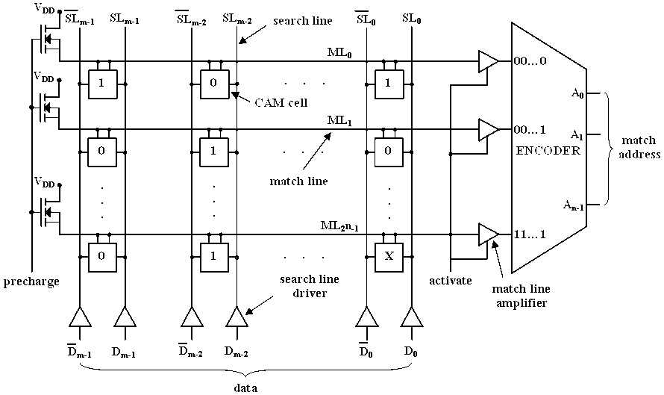
Arhitectura CAM
2^{n}*m celule CAM
Celula CAM contine circuite pentru memorarea si compararea informatiei
Liniile search transmit celulelor CAM cuvantul care trebuie comparat
Liniile match indica daca s-a gasit sau nu o corespondenta intre cuvantul transmis de liniile search si adresa de memorie corespunzatoare

Slide 17
Starea logica 1 a liniei match defineste gasirea unei corespondente intre cuvantul care trebuie comparat si locatia respectiva de memorie; lipsa acestei corespondente este reprezentata de starea logica 0
Codificatorul genereaza adresa locatiei de memorie pentru care s-a gasit o corespondenta
Pentru liniile search si match se folosesc drivere si respectiv amplificatoare
Semnalul precharge seteaza toate liniile match in ‘1’
Semnalul activate permite transmiterea starii liniei la codificator

Slide 18
Operarea CAM
Toate liniile match sunt preincarcate la valoarea logica 1prin activarea semnalului precharge care deschide tranzistoarele fapt ce permite incarcarea liniilor match la V_{DD}
Driverele liniilor search transmit informatia care trebuie regasita pe liniile search

Slide 19
Celulele CAM pentru care exista corespondenta cu informatia aflata pe liniile search sau memoreaza starea X nu vor afecta starea logica a liniilor match; celulele CAM pentru care nu exista corespondenta cu informatia aflata pe liniile search vor comuta liniile match in ‘0’. Astfel, daca un singur bit al unui cuvant memorat este diferit de linia search, linia match va fi in ‘0’; liniile match sunt in ‘1’ doar daca toti bitii cuvantului corespund liniilor search
Codificatorul genereaza adresa locatiei de memorie pentru care informatia memorata corespunde informatiei cautate

Slide 20
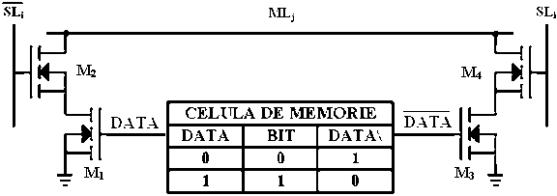
Celula de memorie CAM binară
Compusa dintr-o celula de memorie si circuitele pentru compararea informatiei stocate in celula cu informatia transmisa pe liniile de cautare
Daca DATA=‘0’ si SL=‘0’, M₁ si M₄ blocate, ML=‘1’
Daca DATA=’1’ si SL=‘1’, M₂ si M₃ blocate, ML=‘1’
Daca DATA=’0’ si SL=‘1’, M₃ si M₄ conduc, ML=‘0’
Daca DATA=’1’ si SL=‘0’, M₁ si M₂ conduc, ML=‘0’
ML = DATA XNOR SL

Slide 21
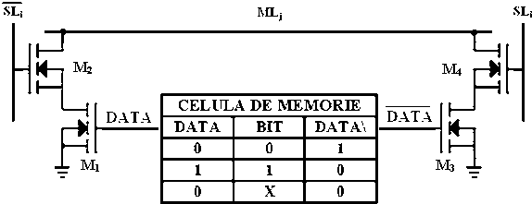
Celula de memorie CAM ternară
Celula de memorie contine starea suplimentara X care presupune ca informatia transmisa pe liniile DATA si DATA\ este ‘0’ motiv pentru care M₁ si M₃ sunt blocate, linia ML fiind ‘1’ indiferent de starea liniilor search

Slide 22
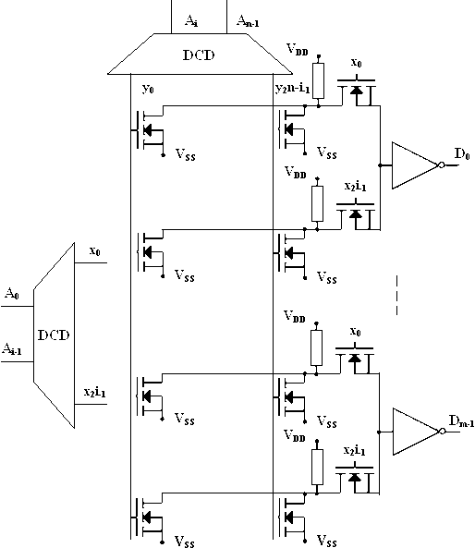
Memoria ROM realizată cu tranzistoare MOS
constă dintr-o matrice formată din linii şi coloane, ieşiri ale unor decodificatoare de adrese
liniile matricii de elemente semiconductoare sunt constituite din semiconductoare p sau n, conectate fie la V_{SS}, sau la un potenţial derivat de la o linie (de la o selecţie pe orizontală)
coloanele metalizate sunt conectate la o selecţie pe verticală
la fiecare intersecţie a unei linii cu o coloană, poate fi generată sau nu prin creştere epitaxială o poartă oxid după cum trebuie memorate valori logice ‘1’ sau ‘0’
ieşirile circuitului sunt un SAU cablat între celulele ce pot fi selectate pentru acel bit de ieşire

Slide 23
Memorii PROM
Există două metode de bază pentru programarea celulelor:
Fiecare celulă încorporează o legătură metalică (un fuzibil) la unul dintre electrozii săi. În timpul procesului de programare, această legătură poate sau nu să fie străpunsă, prin aplicarea unui impuls ridicat şi de o durată specificată. Linia străpunsă defineşte o stare, cea nestrapunsă o altă stare a celulei de memorare.
Fiecare celulă din matrice posedă un electrod, nerealizat înaintea programării. În timpul programării, prin intermediul curentului de programare, se generează o migrare indusă în avalanşă, care realizează o cale conductivă către acel electrod, definindu-se astfel o stare pentru realizarea căii conductive, şi alta pentru nerealizarea ei.

Slide 24
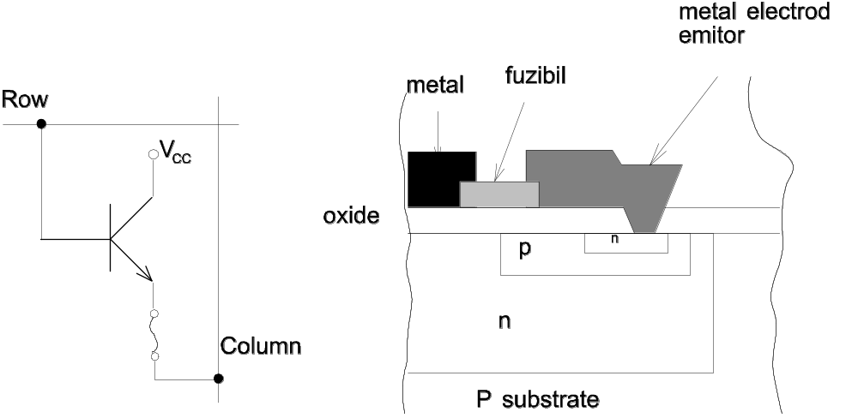
Memorie PROM cu tranzistor bipolar
Schema şi structura transversală a unei celule de memorie PROM realizată cu un tranzistor bipolar.
Baza tranzistorului este conectată la linia selectată prin adresare (linia matricii), colectorul la tensiunea de alimentare V_{CC}, iar emitorul este conectat prin intermediul fuzibilului la linia de date (coloană a matricii). Rezistivitatea fuzibilului este controlată prin procesul de dopare, astfel ca la apariţia unui curent de emitor de 25mA, fuzibilul să fie străpuns, formându-se o insulă izolatoare care face imposibilă reconectarea.
Tranzistorul în conducţie implementează informaţia ‘1’, iar tranzistorul în stare blocată reprezintă bitul ‘0’

Slide 25
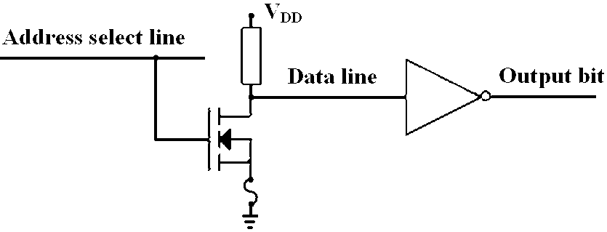
Memorie PROM realizată cu tranzistor MOS
poarta este legată la linia de selecţie, drena la tensiunea liniei de date, iar sursa este legată către masă prin intermediul fuzibilului
tranzistorul în conducţie implementează informaţia ‘1’, iar tranzistorul în stare blocată reprezintă bitul ‘0’

Slide 26
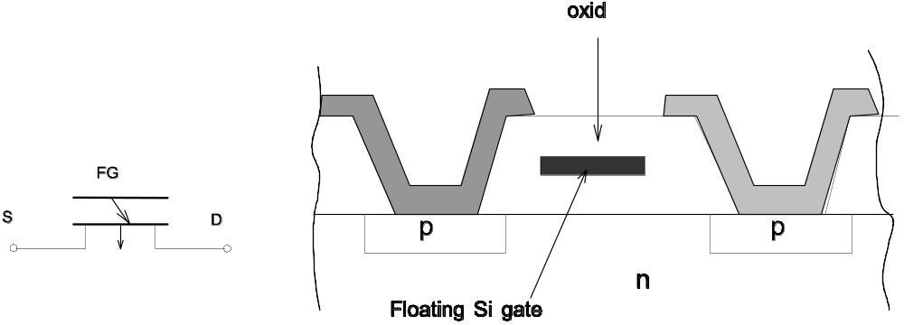
Memorii REPROM
Un exemplu de realizare a celulei de memorie REPROM îl constituie dispozitivul MOS cu stocare de sarcină şi poartă flotantă (floating-gate avalanche-junction MOS charge-storage device).
Figura reprezintă simbolul dispozitivului cu canal de tip p, cu poartă flotantă, şi o secţiune transversală a acestui dispozitiv, ce constituie o celulă de memorie REPROM

Slide 27
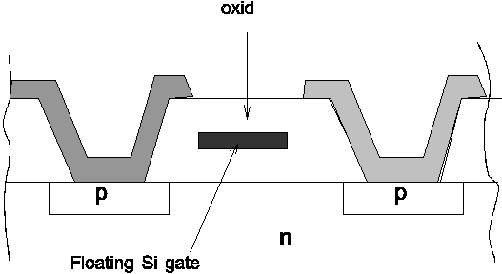
Iniţial nu există conexiune către poarta polisiliconică, care este izolată de substrat printr-un strat de oxid.
Dacă din exterior se aplică (o perioadă limitată) un câmp de potenţial ridicat negativ între electrozii drenei şi sursei joncţiunea drenă-substrat va fi puternic polarizată şi se va produce fenomenul de avalanşă, electronii din substratul de bază fiind puternic acceleraţi înspre drena de tip p.
O parte din aceşti electroni vor străpunge stratul subţire de oxid ce desparte poarta de substrat, în poartă acumulându-se o sarcină negativă. La oprirea câmpului de polarizare, această sarcină stocată în poartă va rămâne acolo, din cauza stratului izolator. Se crează astfel un strat invers între sursă şi drenă, schimbânda-se astfel regimul de conductanţă între sursă şi drenă. Acumularea de sarcină în poartă semnifică din punct de vedere logic informaţia ‘0’, iar absenţa sarcinii semnifică ‘1’. Scurgerea electronilor din poartă către substrat este foarte lentă, deci memoriile înscrise sunt garantate pentru perioadă lungă de ani.

Slide 28
Ştergerea informaţiei se poate face în doua moduri.
Memoria REPROM cu ştergerea pe bază de raze X, numită UVEPROM. Prin expunerea circuitului integrat la o sursă de ultraviolete (lucru posibil datorită existenţei unei ferestre de cuarţ), se generează un fotocurent ce va descărca poarta flotantă de sarcina negativă acumulată. Numărul de ştergeri este limitat, datorită influenţei radiaţiei asupra structurii cristaline.
Memoria REPROM cu proces de ştergere electric, numită EEPROM, caracterizată prin adăugarea unui strat metalic (formarea unui electrod, sau formarea celei de-a doua porţi), la suprafaţa stratului de oxid, deasupra porţii flotante. În acest caz, procesul de înscriere se datorează şi aplicării unui potenţial pozitiv la acest electrod, care va face ca rata electronilor ce se acumulează în poarta flotantă să crească. Pentru ştergere, se aplică la acest electrod un potenţial negativ, ce va avea ca efect acumularea în poarta flotantă de goluri care se vor combina cu electronii existenţi, descărcând-o de sarcina negativă.

Slide 29
Probleme propuse
Sa se proiecteze un bloc de memorie RAM static avand urmatorii parametri:
  capacitate: 16384*8
  structura: 8 biti
  adresa de inceput: C000H
  circuite de memorie: 2048*4
  magistrala sistemului: 16 linii de adresa, 8 linii de date, RD\, WR\
  blocul de memorie incarca magistrala sistemului cu o sarcina HCT

Slide 30
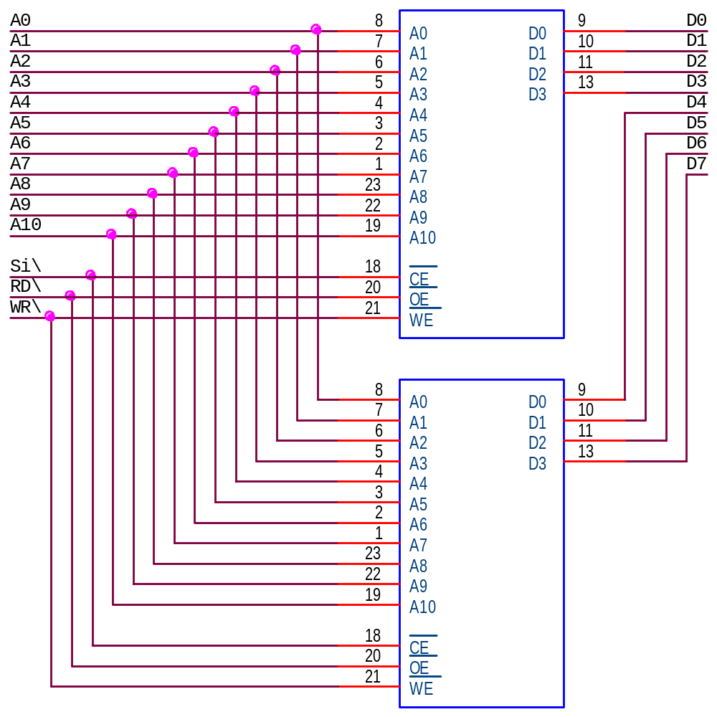
Folosindu-se 2 circuite de memorie de 2048*4 se obtine un bloc de memorie de 2048*8

Slide 31
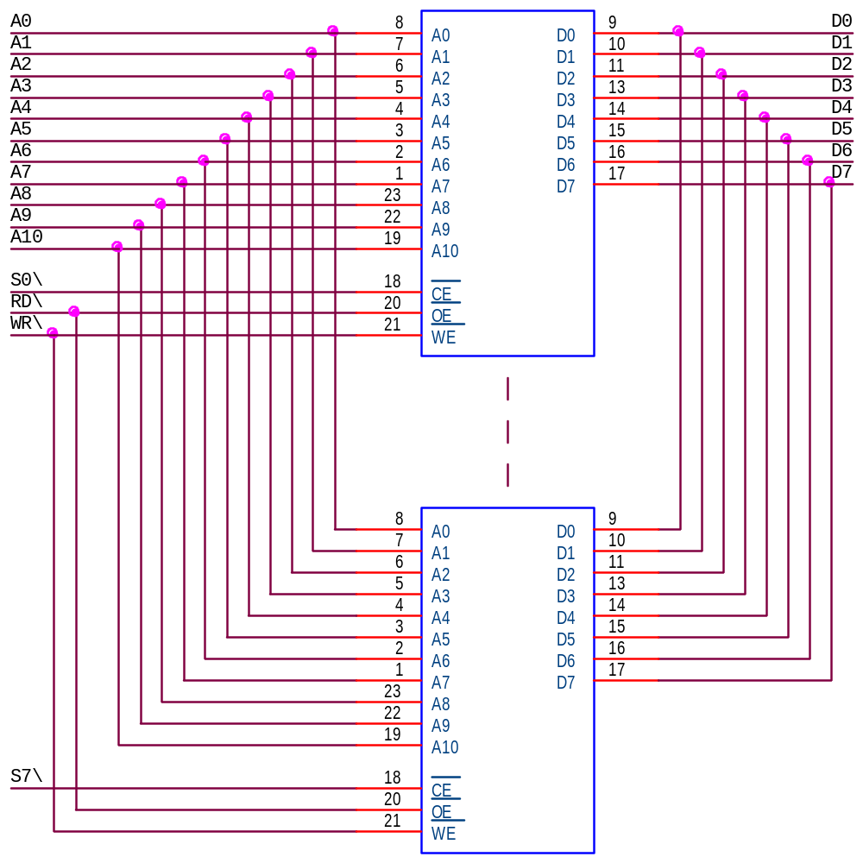
Folosindu-se 8 blocuri de memorie de 2048*8 se obtine un bloc de memorie de 16384*8

Slide 32
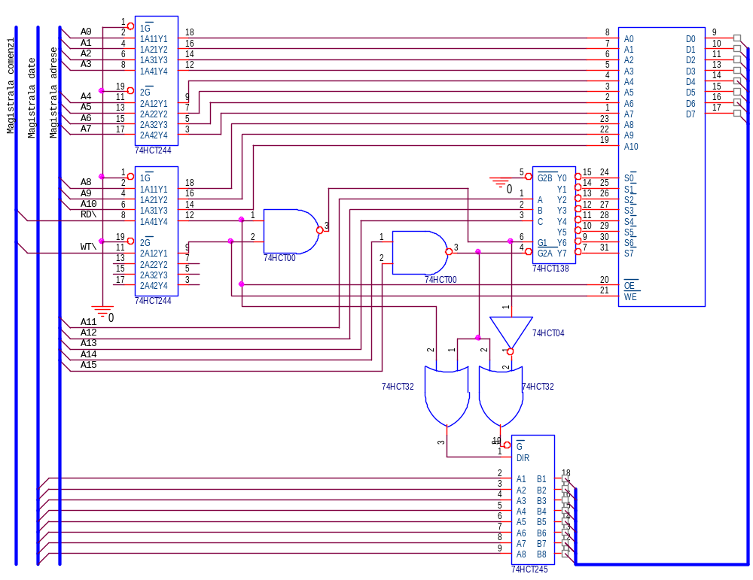

Slide 33
Probleme propuse
Sa se proiecteze un bloc de memorie RAM static avand urmatorii parametri:
  capacitate: 32768*16
  structura: 16 biti
  adresa de inceput: 8000H
  circuite de memorie: 4096*4
  magistrala sistemului: 16 linii de adresa, 16 linii de date, RD\, WR\
  blocul de memorie incarca magistrala sistemului cu o sarcina HCT

